Slide 1

Báo cáo về tham gia Challange Titanic trên Kaggle
3123410148 - Dương Chí Khang
3123410383, Trịnh Minh Toàn
3123410312 Cao Thanh Tài
3123410xxx Đỗ Nguyễn Thanh Phong

Slide 2

Chương Trình
Giới thiệu
Động lực
Các công việc liên quan
Phương pháp đề xuất
Thử nghiệm và kết quả
Kết luận

Slide 3

1. Giới Thiệu
Bối cảnh và mục tiêu
Bối cảnh
Thảm họa tàu Titanic (1912) khiến hơn 1500 người thiệt mạng.
Dữ liệu hành khách được tổng hợp lại và trở thành bài toán kinh điển trong Machine Learning.
Mục tiêu
Dự đoán hành khách có sống sót hay không dựa vào các thông tin như tuổi, giới tính, hạng vé, giá vé, v.v.
Nguồn dữ liệu: Kaggle – Titanic: Machine Learning from Disaster.

Slide 4

1. Giới Thiệu
Dữ Liệu
Tập huấn luyện: train.csv(891 mẫu, có nhãn “Survived”)
Tập kiểm tra: test.csv(418 mẫu, không có nhãn)
Các thuộc tính chính:
Cột
Ý nghĩa
Pclass
Hạng vé (1–3)
Sex
Giới tính
Age
Tuổi
SibSp, Parch
Số người thân đi cùng
Fare
Giá vé
Embarked
Cảng lên tàu
Biến mục tiêu: Survived (0 = chết, 1 = sống)

Slide 5

2. Động lực
Lý do chọn đề tài
Đây là bài toán nhập môn ML nổi tiếng, phù hợp để:
Làm quen với toàn bộ pipeline: xử lý dữ liệu → huấn luyện → đánh giá → nộp kết quả.
Thực hành kỹ năng phân tích, trực quan hóa, và trích xuất đặc trưng.
Dữ liệu nhỏ, dễ hiểu, nhưng vẫn đủ phức tạp để thử nhiều mô hình.
Có thể so sánh kết quả trực tiếp với cộng đồng Kaggle.
Mục tiêu cụ thể
Xây dựng quy trình Machine Learning hoàn chỉnh.
Thử nghiệm các mô hình khác nhau và tối ưu kết quả.
Học cách tham gia và nộp bài trên Kaggle.

Slide 6

3. Các công việc liên quan
Các hướng tiếp cận phổ biến
Từ cộng đồng Kaggle:
Xử lý dữ liệu thiếu : (Age, Cabin, Embarked) .
Biến đổi đặc trưng: Title(trích từ tên), FamilySize, IsAlone.
Mã hóa biến phân loại (Sex, Embarked).
Các mô hình thường dùng:
Cơ bản: Logistic Regression, Decision Tree.
Nâng cao: Random Forest, XGBoost, LightGBM.
Định hướng của nhóm
Tham khảo ý tưởng từ top Kaggle notebook.
Tập trung vào feature engineering và lựa chọn mô hình.
Không dùng quá nhiều ensemble phức tạp → ưu tiên dễ hiểu, rõ ràng.

Slide 7

4. Phương pháp đề xuất
Quy trình thực hiện
Bước 1 – Nhập dữ liệu và thư viện
Sử dụng thư viện: pandas, numpy, matplotlib, seaborn, sklearn.
Đọc 2 tập dữ liệu train.csv và test.csv từ Kaggle.
Kiểm tra thông tin, mô tả thống kê và giá trị thiếu.

Slide 8

4. Phương pháp đề xuất
Quy trình thực hiện
Bước 2 – Khám phá dữ liệu (EDA)
Trực quan hóa dữ liệu bằng seaborn :
Biểu đồ tỷ lệ sống sót ( Survived)
Tỷ lệ sống theo giới tính (Sex), hạng vé (Pclass)
Phân bố độ tuổi (Age)
Ma trận tương quan giữa các đặc trưng.→ Nhận thấy: nữ và người có hạng vé cao có khả năng sống sót lớn hơn.

Slide 9

4. Phương pháp đề xuất
Quy trình thực hiện
Bước 3 – Tiền xử lý dữ liệu
Điền giá trị thiếu:
Age :thay bằng median
Embarked: thay bằng mode
Fare: thay bằng median
Mã hóa các biến phân loại:
Sex, Embarked dùng LabelEncoder.
Tạo đặc trưng mới:
FamilySize = SibSp + parch + 1 → phản ánh quy mô gia đình.

Slide 10

Chọn các đặc trưng sử dụng :[“ Pclass ”, ” Sex ”, “ Age ”, ” Fare ”, ” SibSp ”, ” Parch ”, ” Embarked”,
” FamilySize ”]
Chuẩn hóa dữ liệu bằng StandardScaler để mô hình học ổn định hơn.

Slide 11

4. Phương pháp đề xuất
Quy trình thực hiện
Bước 4 – Chia dữ liệu và huấn luyện mô hình
Chia dữ liệu huấn luyện & kiểm định bằng train_test_split.
Huấn luyện nhiều mô hình khác nhau:
Logistic Regression
Random Forest
Gradient Boosting
SVM
KNN
Đánh giá bằng Accuracy_score, confusion_matrix, ROC, AUC, classification_report.

Slide 12

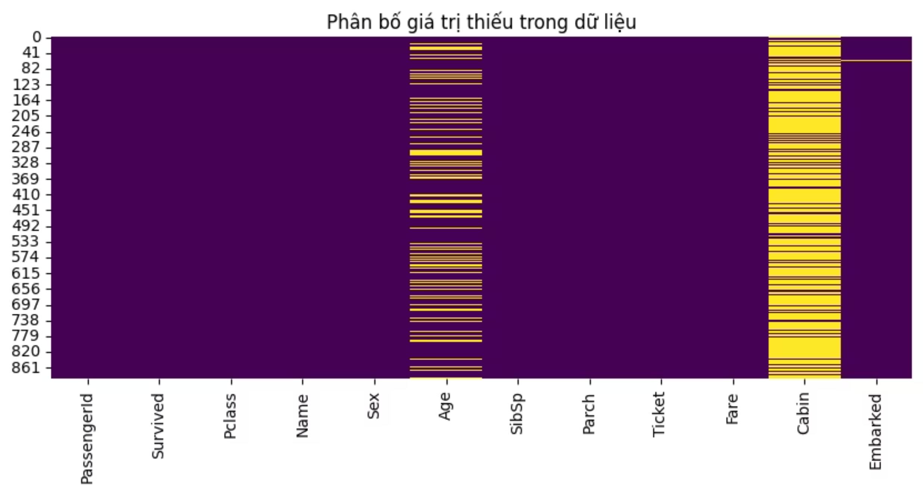
4. Phương pháp đề xuất
Chi tiết kỹ thuật & Dẫn chứng
1. Xử lý dữ liệu thiếu
“Biểu đồ thể hiện các ô vàng là giá trị bị thiếu. Có thể thấy Age, Cabin, và Embarked chứa nhiều missing values.”

Slide 13

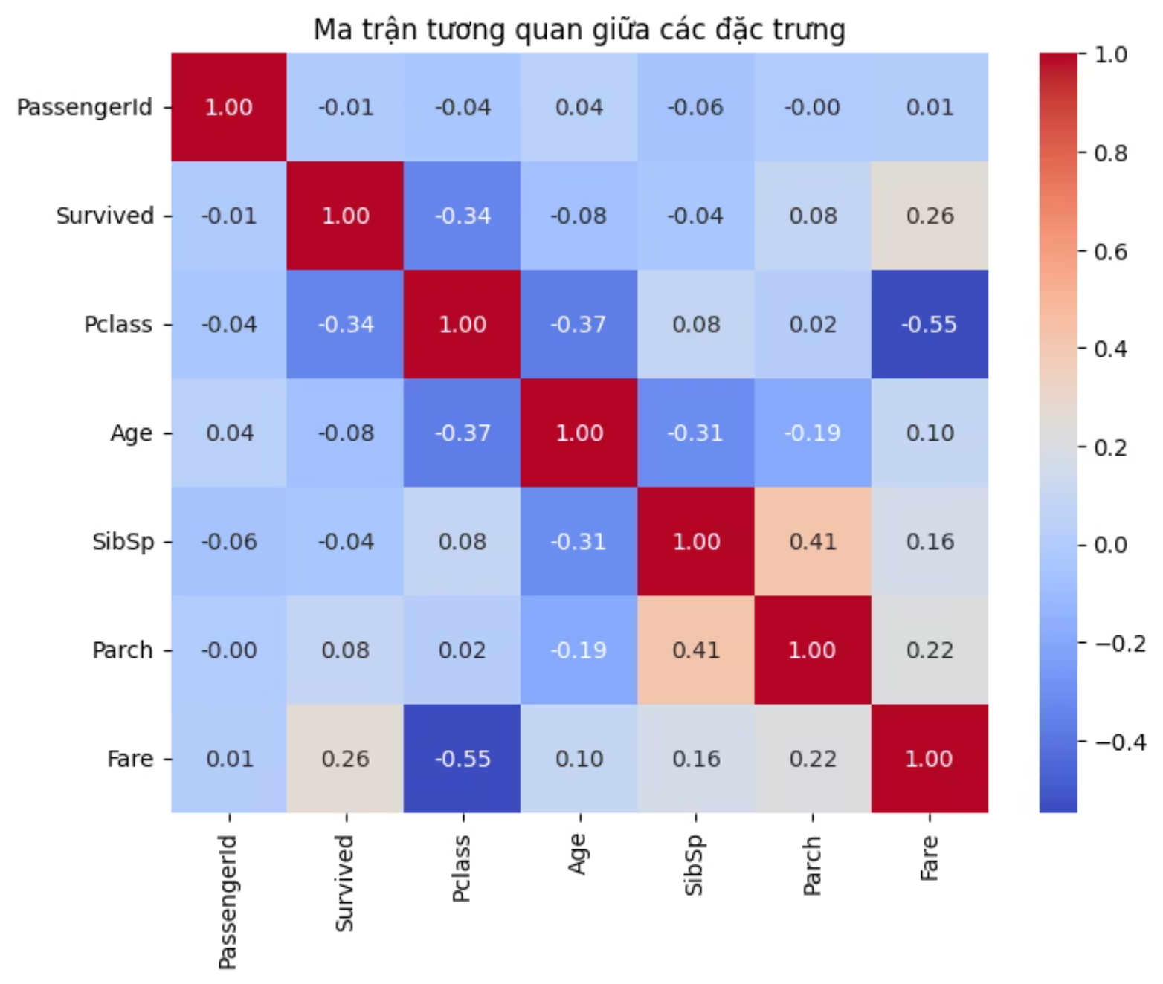
4. Phương pháp đề xuất
Chi tiết kỹ thuật & Dẫn chứng
Xử lý dữ liệu thiếu
Phân tích đặc trưng 'Age'
Đăc trưng 'Age' có mối tương quan khá thấp với các đăc trưng còn lại
=>điền bằng trung vị (median)

Slide 14

4. Phương pháp đề xuất
Chi tiết kỹ thuật & Dẫn chứng
Mã hóa dữ liệu phân loại
Sex
Embarked
male
S
female
C
female
S
female
S
male
S
Mã hóa dữ liệu phân loại bằng Label Encoding

Slide 15

4. Phương pháp đề xuất
Chi tiết kỹ thuật & Dẫn chứng
Tạo đặc trung mới
Dựa trên hai cột SibSp (số anh chị em/vợ/chồng) và Parch(cha mẹ/con cái).
Tạo đặc trưng mới: FamilySize = SibSp + Parch + 1 FamilySize = SibSp + parch + 1
Mục tiêu: phản ánh quy mô gia đình ảnh hưởng đến khả năng sống sót.
Đặc trưng này được thêm vào tập dữ liệu huấn luyện và kiểm thử.

Slide 16
4. Phương pháp đề xuất
Chi tiết kỹ thuật & Dẫn chứng
Chọn đặc trưng
Nhóm chọn 8 cột làm đầu vào cho mô hình:
Pclass, Sex, Age, Fare, SibSp, Parch, Embarked, FamilySize
Biến mục tiêu (nhãn dự đoán): Survived
Mục đích: Chỉ giữ lại các cột có ý nghĩa cho việc dự đoán sống sót, tránh nhiễu từ các cột không cần thiết như Name, Ticket, Cabin.

Slide 17

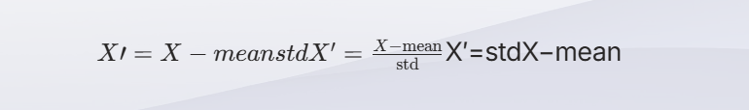
4. Phương pháp đề xuất
Chi tiết kỹ thuật & Dẫn chứng
Chuẩn hóa dữ liệu
Sử dụng StandardScaler() để chuẩn hóa dữ liệu về cùng thang đo, theo công thức:
​
Mỗi cột sẽ có:
Giá trị trung bình (mean) = 0
Độ lệch chuẩn (std) = 1
Mục đích:
Tránh việc các đặc trưng có giá trị lớn (như Fare) chi phối mô hình.
Giúp mô hình học nhanh và ổn định hơn (đặc biệt khi dùng Logistic Regression, SVM,…).

Slide 18

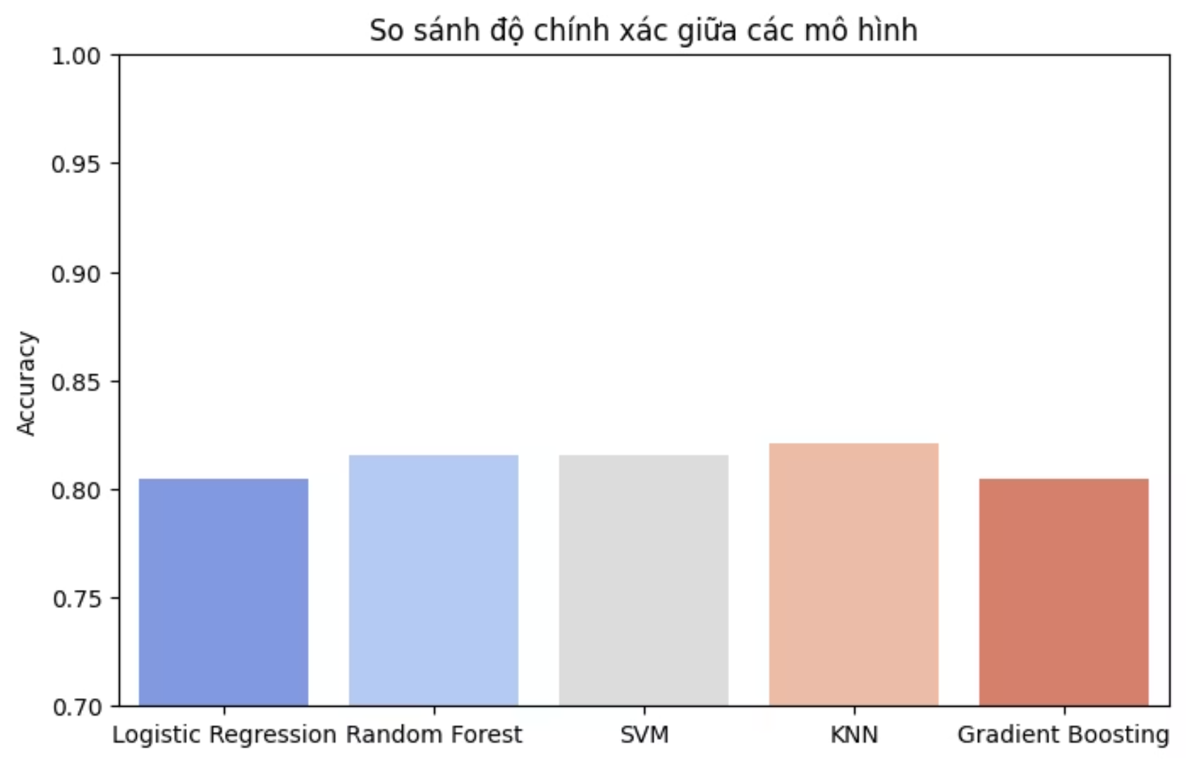
5. Thử nghiệm và Kết quả
Mô hình thử nghiệm
Random Forest Classifier
Logistic Regression
Support Vector Classifier (SVC)
K-Nearest Neighbors (KNN)
Gradient Boosting Classifier
Kết quả:
Các mô hình có độ chính xác cao (>80%)
KNN là mô hình tốt nhất

Slide 19

6. Kết luận
Tổng kết
Đã xây dựng được quy trình dự đoán sống sót Titanic hoàn chỉnh.
Thử nghiệm 3 mô hình, đạt độ chính xác ~80% trên Kaggle.
Học được kỹ năng xử lý dữ liệu, tạo đặc trưng, và đánh giá mô hình.
Hướng phát triển
Dùng Grid Search hoặc Optuna để tối ưu hyperparameter.
Áp dụng Stacking / Ensemble nhiều mô hình.
Trực quan hoá dữ liệu sâu hơn (biểu đồ tương quan, heatmap).
Tiếp tục tham gia các cuộc thi khác trên Kaggle để cải thiện kỹ năng.

